Slide 1
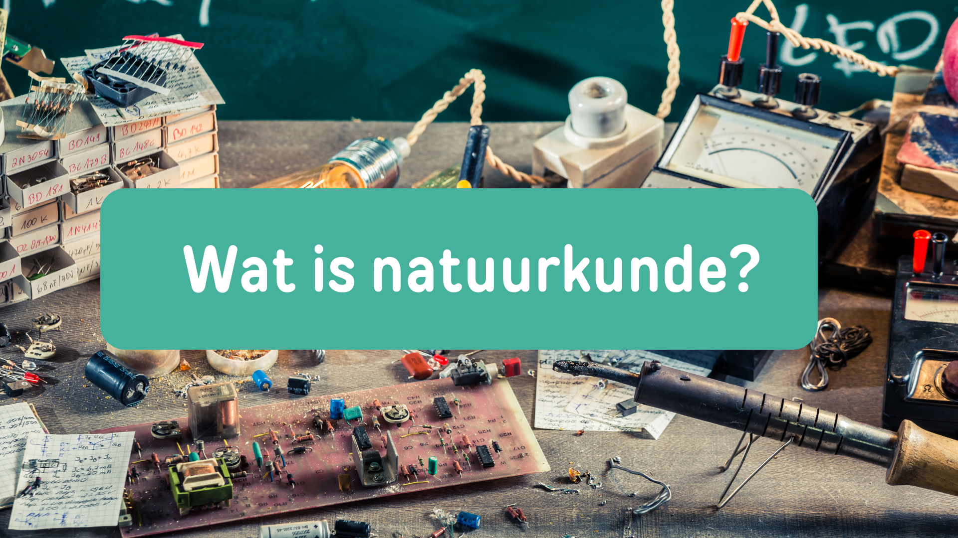

Slide 2
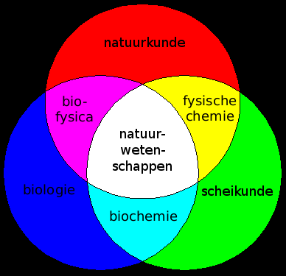

(Zuivere) wetenschap
Natuurkunde
Waarom komt er licht van een lamp...
Waarom ontploft buskruit...
Waarom is een boom ook een plant...
Scheikunde
Biologie
Wiskunde
Sterrenkunde
…

Slide 3
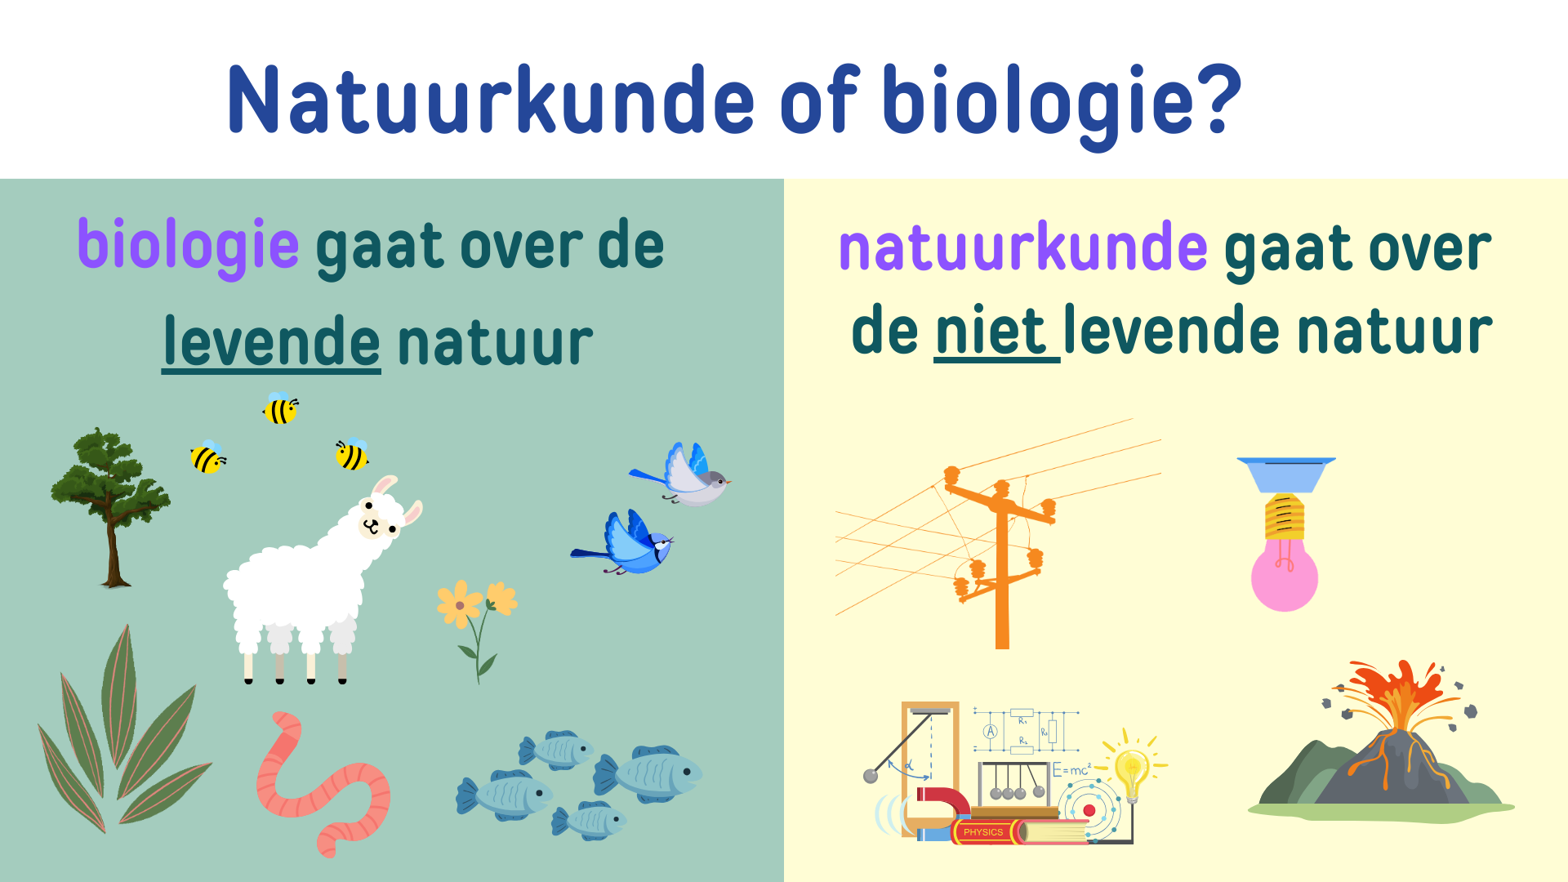

Slide 4
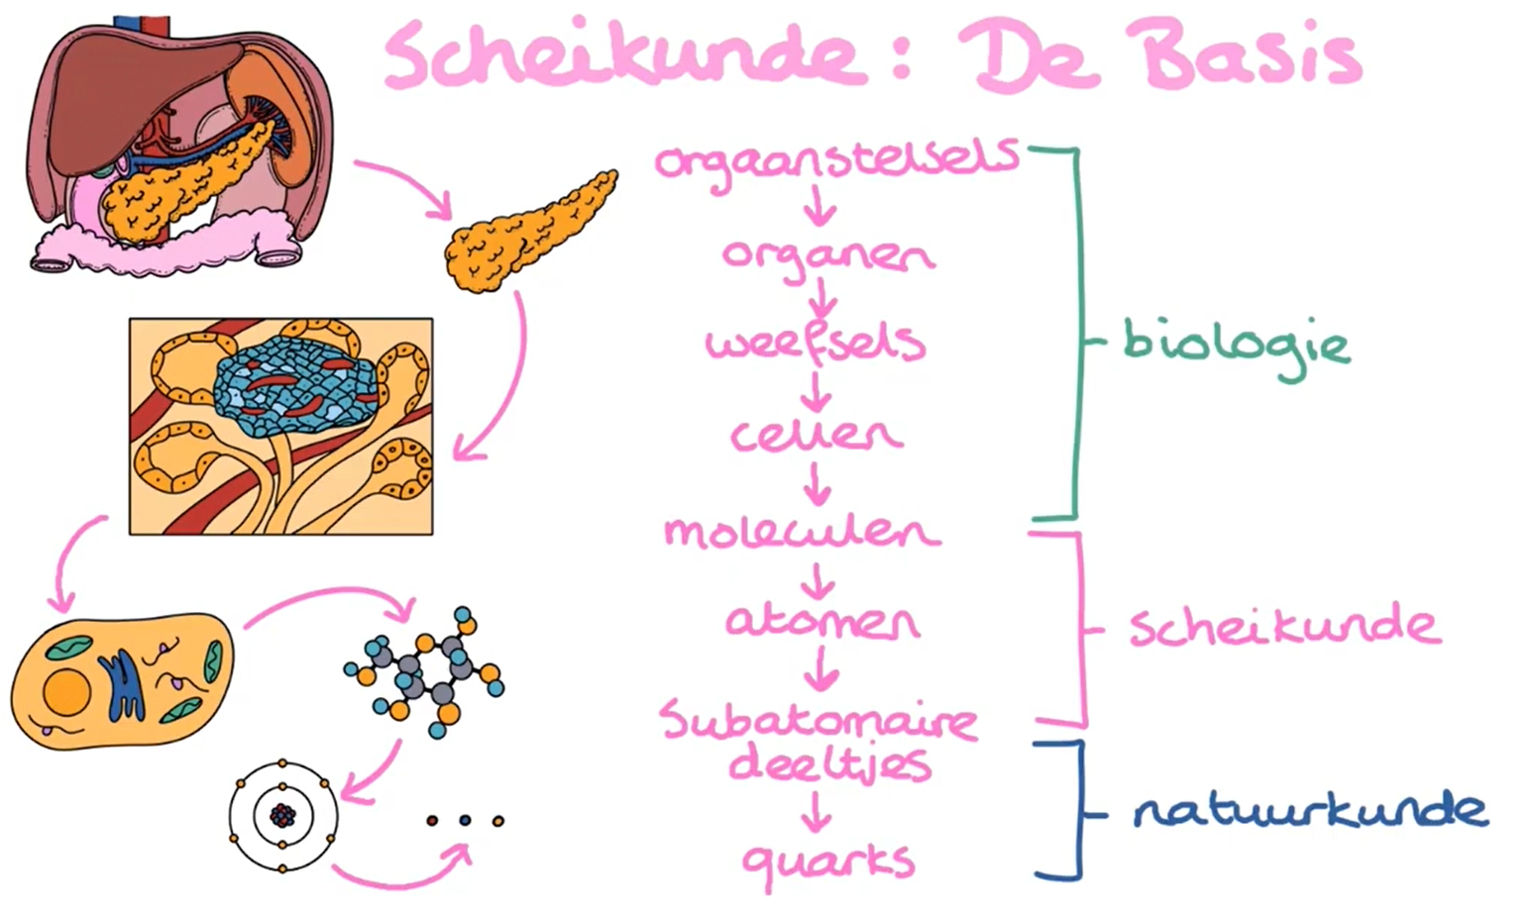
Hmmm, en scheikunde dan?
???
de basis voor leven...
de basis voor biologie...
de basis voor scheikunde...

Slide 5
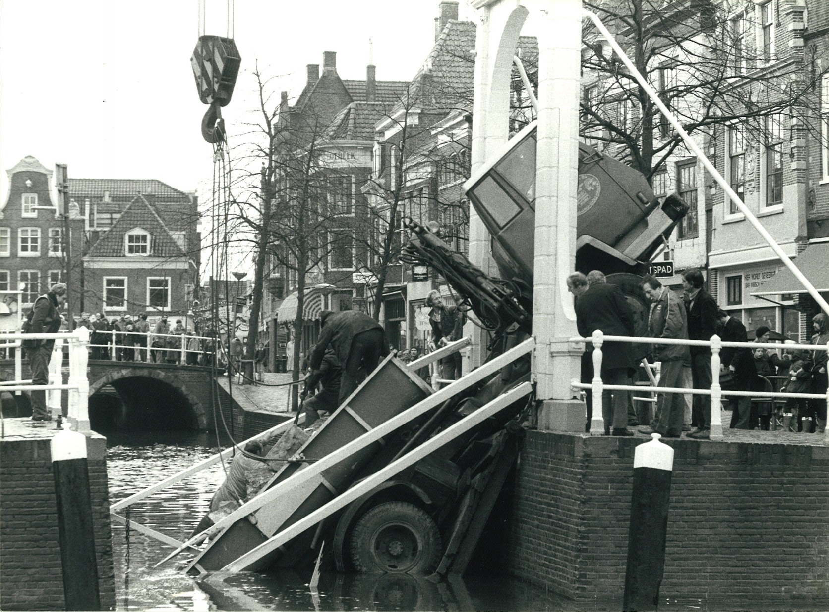
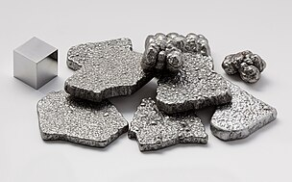
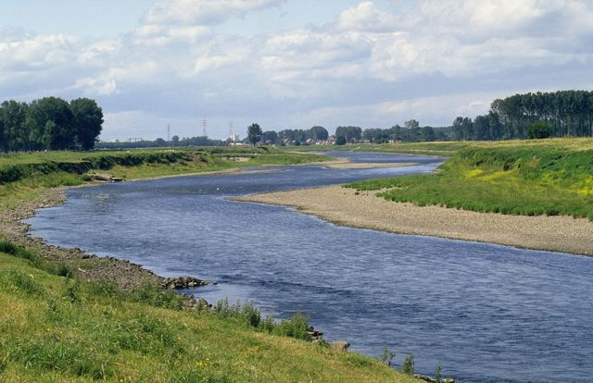
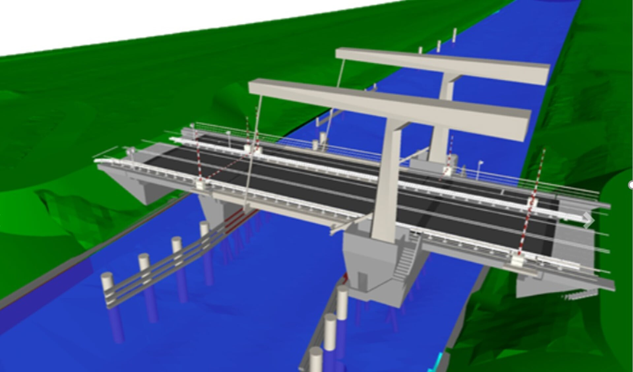
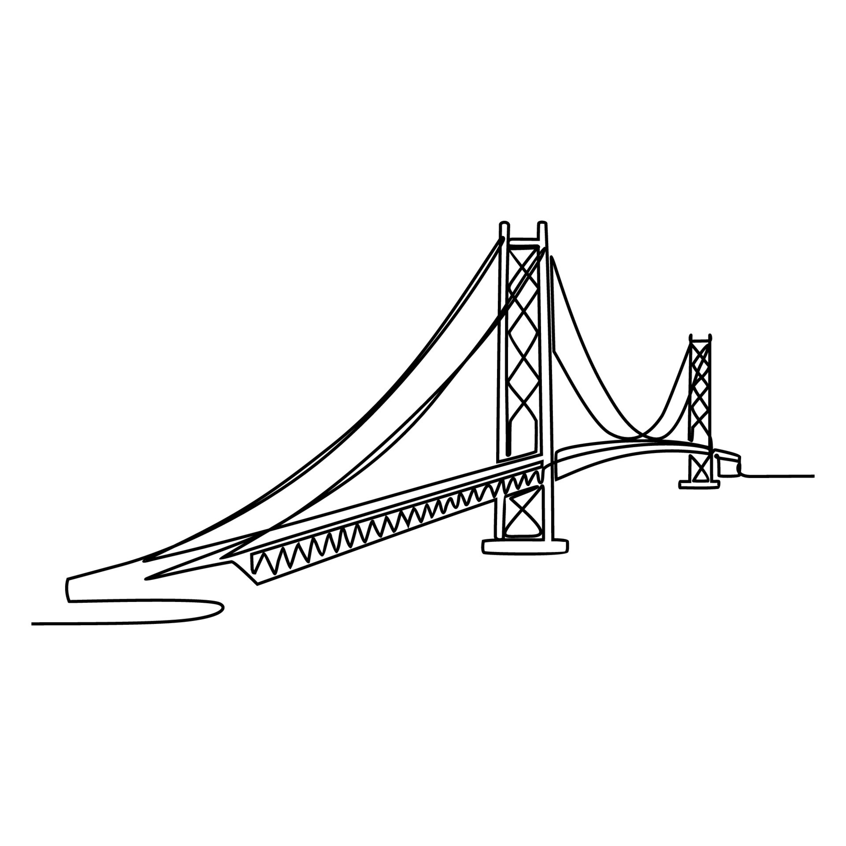
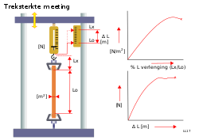
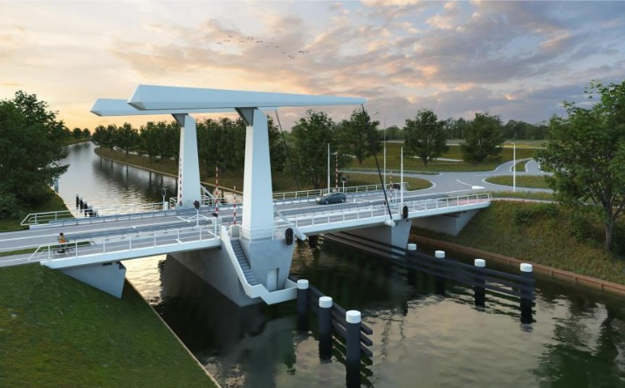
(Zuivere) wetenschap
(Toegepaste) wetenschap
Techniek
Vragen stellen
Problemen definiëren
Neem een ontwerp
Onderzoek doen
Oplossingen ontwerpen
Maken
Onderzoekers
Ingenieurs
Technici & ambachtsmensen

Slide 6
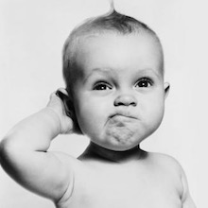
(Zuivere) wetenschap
(Toegepaste) wetenschap
Techniek
Vragen stellen
Problemen definiëren
Neem een ontwerp
Onderzoek doen
Oplossingen ontwerpen
Maken
Onderzoekers
Ingenieurs
Technici & ambachtsmensen

Slide 7


Slide 8

Notes:
Dit is voor de afsluiting om 16 uur.
Stel dat je natuurkunde leuk vindt. En dat je natuurkundige zou worden. In wat voor beroepen zou je dan terecht kunnen komen?

Slide 9
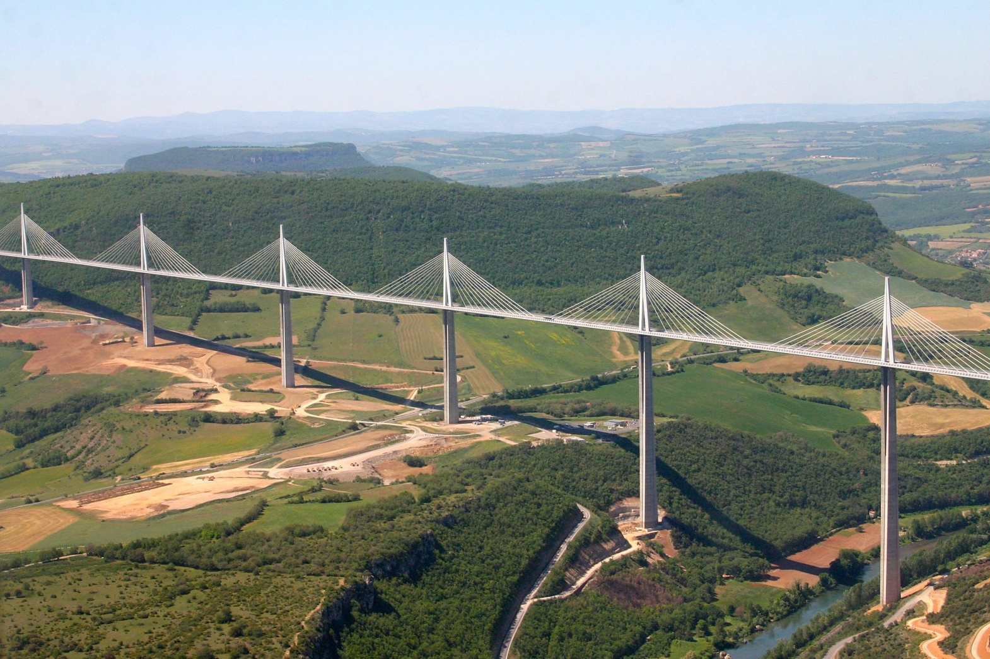
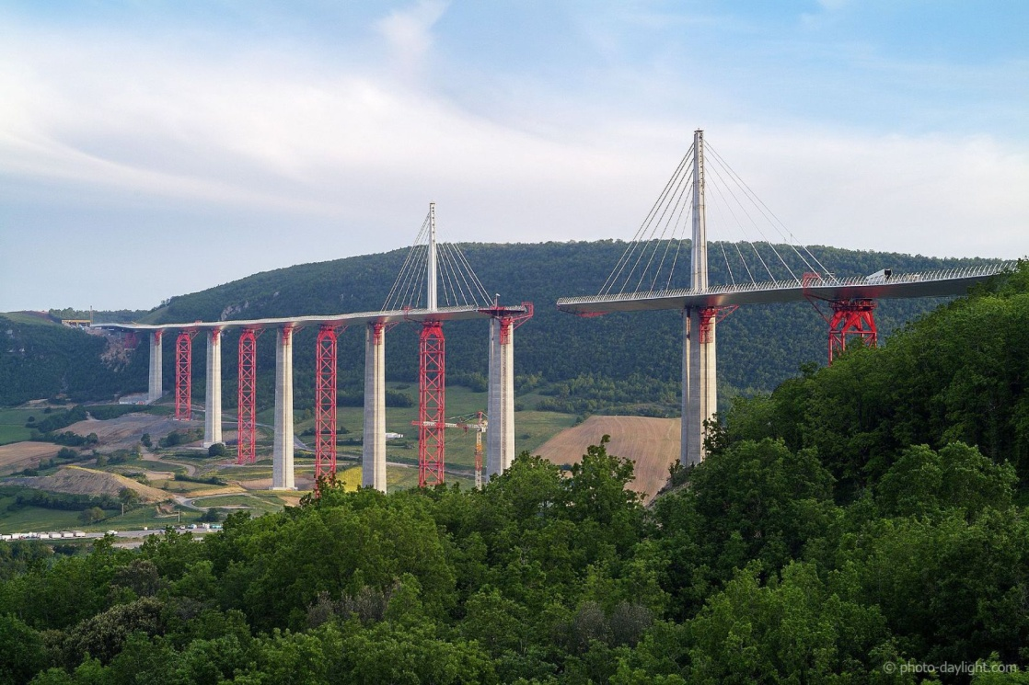
Notes:
Dus neem deze brug ergens in Frankrijk. Door natuurkunde weten we dat die draden aan de pilaren een brug kunnen op hoogte houden. Door civiele techniek weten we hoe dik de kabels moeten zijn. En technici samen met ingenieurs verzinnnen dat er van die rode ondersteuningen nodig zijn tijdens de bouw. Tot slot zijn er betonwerkers die het beton storten. Zo is iedereen nodig. Van technici en ambachtsmensen zijn er de meeste nodig en van onderzoekers het minste. Maar nodig zijn ze allemaal.

Slide 10
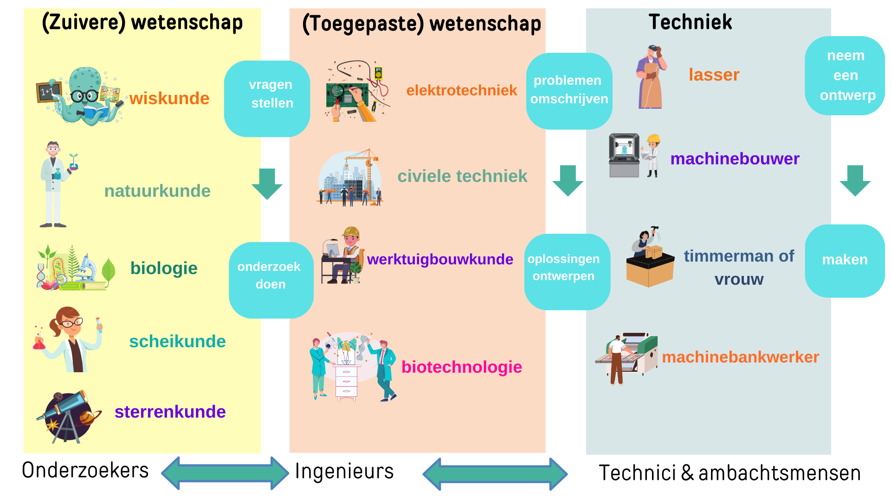

Slide 11
Opleiding meestal:
WO
(Wetenschappelijk Onderwijs)
Universiteit
Opleiding meestal:
WO
(Wetenschappelijk Onderwijs)
Universiteit
Of
HBO
(Hoger Beroepsonderwijs)
Hogeschool
Opleiding meestal:
MBO
(Middelbaar Beroepsonderwijs)
School (b.v. ROC)
Of
VMBO
(Voorbereidend Middelbaar Beroepsonderwijs)
Technische School

Slide 12
(Zuivere) wetenschap
(Toegepaste) wetenschap
Techniek
Wiskunde
Elektrotechniek
Lasser
Vragen stellen
Problemen definiëren
Neem een ontwerp
Natuurkunde
Civiele techniek
Machinebouwer
Biologie
Werktuigbouw-kunde
Machine-bankwerker
Scheikunde
Onderzoek doen
Biotechnologie
Oplossingen ontwerpen
Timmerman/ -vrouw
Maken
Sterrenkunde
…
…
…
Onderzoekers
Ingenieurs
Technici & ambachtsmensen
Notes:
Wetenschap is zeg maar “het weten”. En dan niet denken dat je het weet, maar het echt weten. Daar is heel veel over te vertellen, maar dat komt een andere keer. Laten we kijken wat voor wetenschap er zijn.
Natuurkunde is een voorbeeld van zuiver wetenschap. Willen weten om het weten, zonder dat het perse nut heeft. Andere van zulke zuivere wetenschappen zijn Wiskunde, Biologie, Scheikunde, Sterrenkunde en zo zijn er nog veel meer. Wat we daar doen is vragen stellen en dan onderzoek doen om de antwoorden te vinden.
Maar er is ook wetenschap die kan helpen om problemen op te lossen. Dat noemen we toegepaste wetenschap. Bijvoorbeeld Elektrotechniek, Civiele techniek (b.v. bruggen bouwen, huizen bouwen enz), Werktuigbouwkunde, Biotechnologie en veel meer. Daarbij zeggen we “dit is mijn probleem” en gaan we een oplossing ontwerpen.
Maar als je die oplossing hebt ontworpen, b.v. een brug over een kanaal, dan staat die brug er nog niet. Die moet gebouwd worden. En dat noemen we dan techniek. Dus hebben we b.v. een lasser nodig die de brug in elkaar last.
In zuivere wetenschap werken onderzoekers. In toegepaste wetenschap meestal ingenieurs en in de techniek heten de mensen technici en ambachtsmensen. En aan al die mensen hebben we behoefte En welke van die drie pilaren je ook leuk vindt, er is een grote kans om een baan te vinden waarvan je goed kunt leven.

Slide 13
(Zuivere) wetenschap
(Toegepaste) wetenschap
Techniek
Wiskunde
Opleiding meestal:
WO
(Wetenschappelijk Onderwijs)
Universiteit
Opleiding meestal:
WO
(Wetenschappelijk Onderwijs)
Universiteit
Of
HBO
(Hoger Beroepsonderwijs)
Hogeschool
Opleiding meestal:
MBO
(Middelbaar Beroepsonderwijs)
School (b.v. ROC)
Of
VMBO
(Voorbereidend Middelbaar Beroepsonderwijs)
Technische School
Electrotechniek
Lasser
Vragen stellen
Problemen definiëren
Neem een ontwerp
Natuurkunde
Civiele techniek
Machinebouwer
Biologie
Werktuigbouw-kunde
Machine-bankwerker
Scheikunde
Onderzoek doen
Biotechnologie
Oplossingen ontwerpen
Timmerman/ -vrouw
Maken
Sterrenkunde
…
…
…
Onderzoekers
Ingenieurs
Technici & ambachtsmensen
Notes:
Als je nou onderzoeker, ingenieur of technicus of ambachtsmens wilt worden, naar wat voor een school ga je dan naar toe?

Slide 14
Beroepen waar een natuurkundige heel gewild is om wat ze weten of hoe ze denken
Adviseur bij een ingenieursbureau
Bacterioloog
Belastingconsulent
Beleidsmedewerker
Bioloog
Biotechnoloog
Bouwfysicus
Chemicus
Civiel ingenieur
Dataanalist
Deeltjesfysicus
Docent natuurkunde
Electrotechnicus
Ethisch hacker
Klinisch onderzoeker
Epidemioloog
Geograaf
Geoloog
Geofysicus
Klimatoloog
Machinebouwer
Metallurg
Meteoroloog
Vervolg
Milieu-inspecteur
Milieuadviseur
Natuurkundig onderzoeker
Onderzoeker bij TNO, FOM, SRON
Ontwikkelaar bij Shell, Philips, NXP, Océ, Thales
Ontwikkelaar van ziekenhuisapparatuur
Productontwikkelaar
Software ontwikkelaar
Sterrenkundige
Systeemontwikkelaar
Werktuigbouwer
Wetenschappelijk journalist
Beroepen waar natuurkunde belangrijk is
Kraanmachinist
Steigerbouwer
Kapitein
Stuurman/vrouw
Constructeur
Vrachtwagenchauffeur
Stuwadoor
Brandweerman/vrouw
Heftruckbestuurder
Loods
Beroepen waar natuurkunde minder belangrijk is
Acteur
Bakker
Basisschool leerkracht
Danser(es)
Dichter
Filosoof
Interviewer
Minister
Muzikant
Politicus
Portier
Psychiater
Psycholoog
Receptionist(e)
Rechter
Schrijver
Slager
Supermarkt manager
Televisiepresentator
Theoloog
Tolk
Vertaler
Zanger(es)
Notes:
Er zijn heel wat beroepen waar een natuurkundige heel gewild is. Dat kan zijn om wat ze weten of om hoe ze denken. Bijvoorbeeld dat ze weten hoe ze onderzoek moeten doen.
(Neem een paar beroepen en leg uit wat die doen)
Maar er zijn ook beroepen waar je niet veel natuurkundigen aantreft, maar waar natuurkunde wel heel belangrijk is.
(Neem een paar beroepen en leg uit waarom natuurkunde belangrijk is)
En dan zijn er ook beroepen waar natuurkunde minder of niet belangrijk is. Dit zijn wat voorbeelden, maar bij een stel hiervan is kennis van natuurkunde nog steeds heel handig.

